Slide 1
Metody knihovnické práce (VIKBA04)
1. Úvod, role knihovníka, informační povolání
Martin Krčál
Kurz pro studenty KISK FF MU
Brno, 21. září 2018

Slide 2
Harmonogram kurzu
páteční výuka
exkurze do MZK
externí lektor
  přednáší Adéla Dilhofová z MZK

Slide 3
Předpoklady pro ukončení kurzu
plnění krátkých úkolů
ústní zkouška
  termíny budou vyhlášeny v ISu
  znalosti z kurzu, fakta a praxe
Notes:
3

Slide 4
Obsah kurzu
Úvodní hodina
  role knihovníka, informační povolání, postavení knihoven
Vývoj knihovnictví v Česku od 1918
  změny v knihovnictví, trendy, budoucnost
Koncepce rozvoje knihoven
  popis koncepce, orientace na služby pro uživatele, fondy, financování, legislativa
Legislativa
  zákony, vyhlášky, nařízení a normy platné pro knihovny

Slide 5
Obsah kurzu
Systém knihoven
  rozdělení knihoven, funkce knihoven, rozdílné potřeby
Základní činnosti v knihovnách
  výpůjční, akvizice, katalogizace, MVS, digitalizace, ochrana fondu, informační vzdělávání, podpora čtenářství, nové služby, technologie, ...
Knihovnické a informační služby,
  výpůjční, reprografické, rešeršní, meziknihovní,...

Slide 6
Obsah kurzu
Typologie dokumentů
  rozdělení dokumentů a jejich identifikace
Veřejné knihovny a jejich funkce
  k čemu jsou veřejné knihovny, jaká je jejich role ve společnosti, čím jsou specifické např. základní, akademické, podnikové...

Slide 7

Kniha ke studiu
Knihovnické fondy, procesy a služby
Autoři: Martin Krčál, Pavla Kovářová, Pavlína Mazáčová, Iva Zadražilová a Klára Masařová
Místo: Brno
Vydavatel: Citace.com
Rok vydání: 2018
Stran: 127
Kde koupit:
na sekretariátu KISKu
E-shop T-shock (https://citace.t-shock.eu)
  slevový kód: KISK

Slide 8



Další doporučená literatura
DILHOFOVÁ, Adéla, Monika KRATOCHVÍLOVÁ a Jan LIDMILA. 2013. Příručka pro knihovníky veřejných knihoven. Vyd. 1. Brno: Moravská zemská knihovna, 59 s. ISBN 978-807-0511-992. Dostupné také z: http://www.mzk.cz/pro-knihovny/vzdelavani-knihovniku/prirucka-pro-knihovniky
KOONTZ, Christie a Barbara GUBBIN. 2012. Služby veřejných knihoven: směrnice IFLA. 2., zcela přeprac. vyd. Praha: Národní knihovna České republiky - Knihovnický institut, 203 s. ISBN 9788070506127. Dostupné také z: http://www.ifla.org/files/assets/hq/publications/series/147-cs.pdf
CEJPEK, Jiří. 2005. Proměny let devadesátých: knihovnictví na prahu informačního věku - děje, myšlenky a názory. Praha: Svaz knihovníků a informačních pracovníků ČR, 79 s. Aktuality SKIP. ISBN 80-858-5115-6.
Koncepce a legislativa
Koncepce rozvoje knihoven
Koncepce.knihovna.cz
Knihovní zákon
Autorský zákon

Slide 9
Úkol #1
fotovýzkum – vyfoťte…
  místo, kde se učíte na důležitou zkoušku
  co potřebujete k učení
  Vaši oblíbenou knihovnu nebo knihovnu ve Vašem městě/obci
  oblíbené místo ve Vaší knihovně
  místo ve Vaší knihovně, které nesnášíte
  co je pro Vás knihovna
odevzdání
  odevzdávárna předmětu v ISu
  založte složku s Vaším příjmením
  termín: do Adaptačního kurzu

Slide 10
Proč jet na adaptační kurz

Slide 11
Co je knihovna?

Slide 12
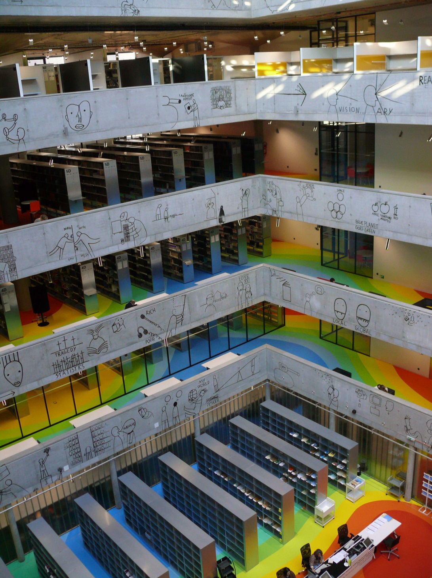
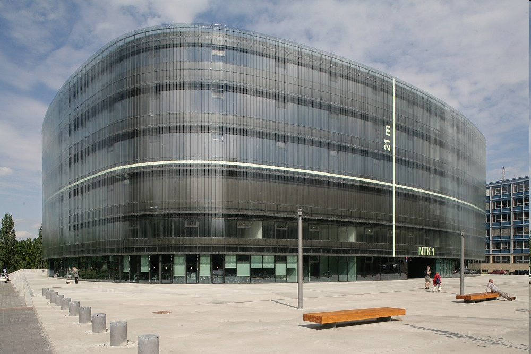
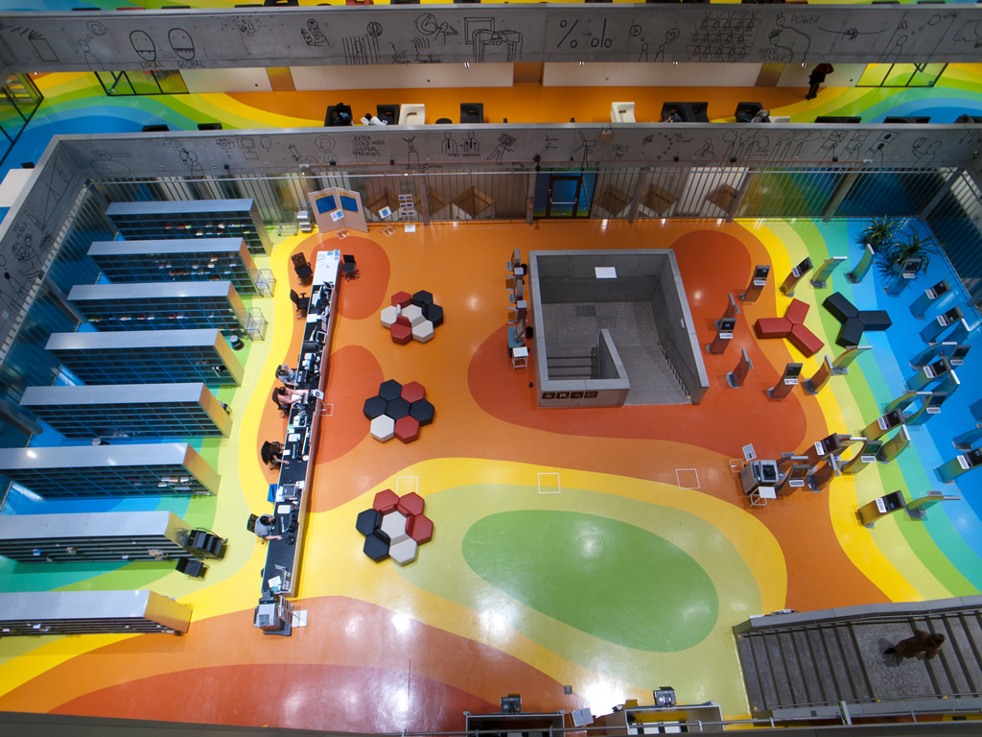
NTK
Zdroj: Wikipedia.org a Libereurope.eu

Slide 13
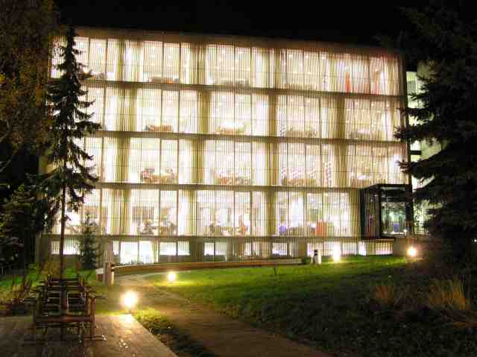
ÚK FF MU
Zdroj: http://knihovna.phil.muni.cz

Slide 14
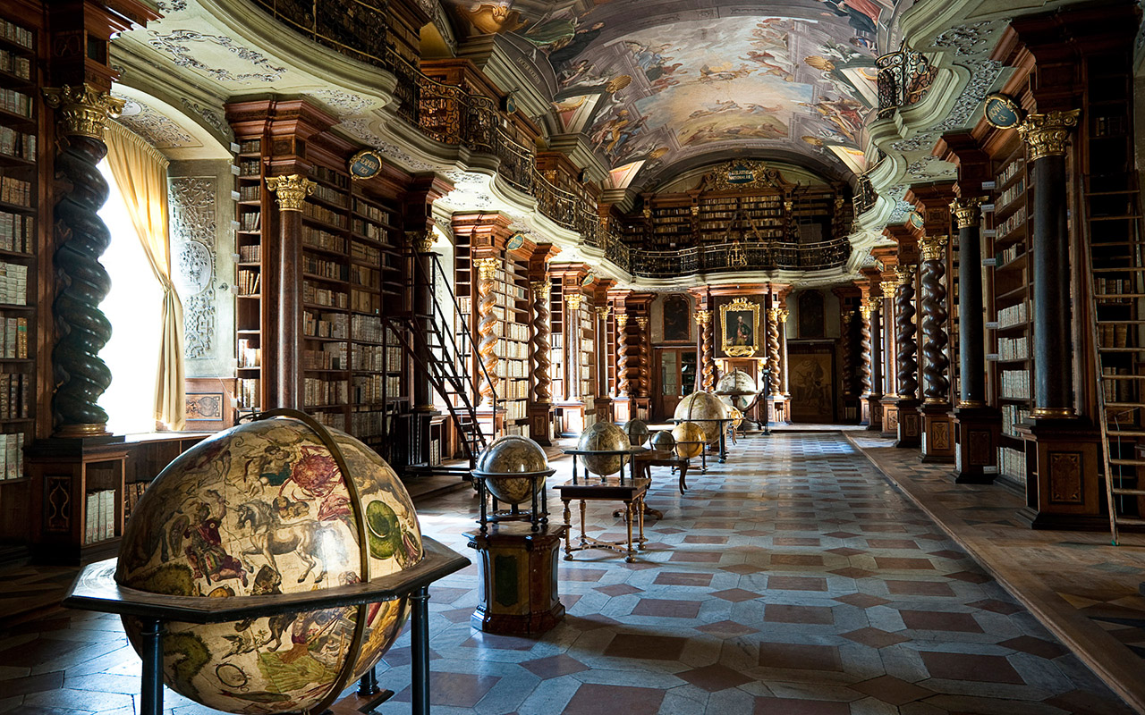
Národní knihovna - Klementinum
Zdroj: www.stoplusjednicka.cz

Slide 15
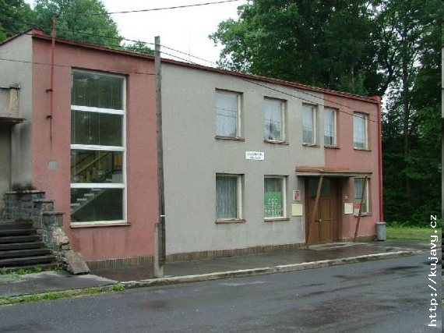
Knihovna obce Kujavy
Zdroj: Kujavy.cz

Slide 16
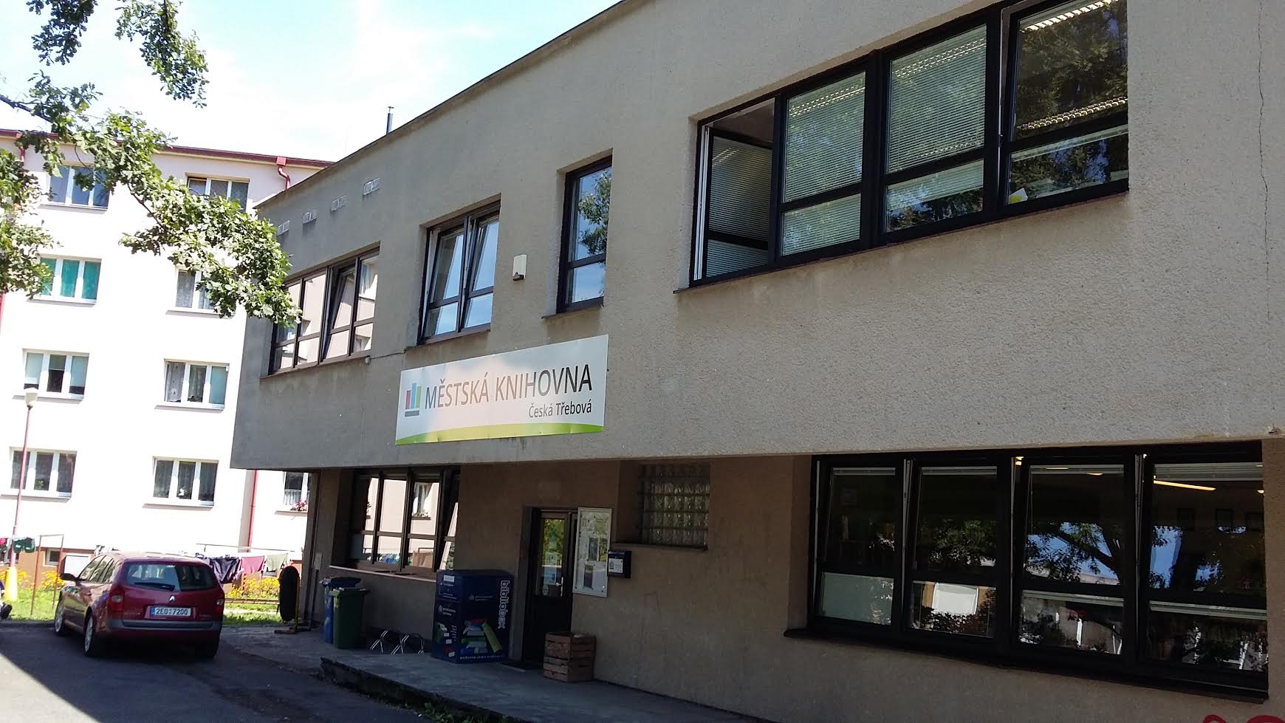
MěK Česká Třebová

Slide 17

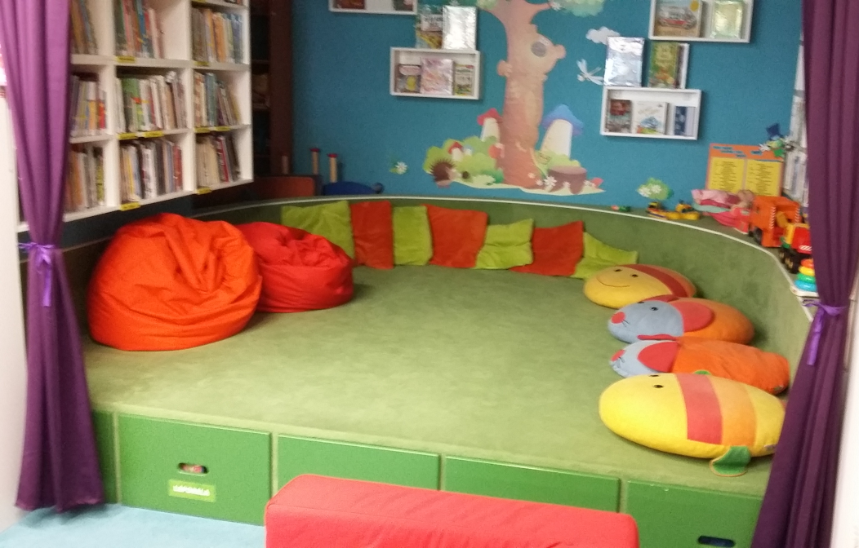
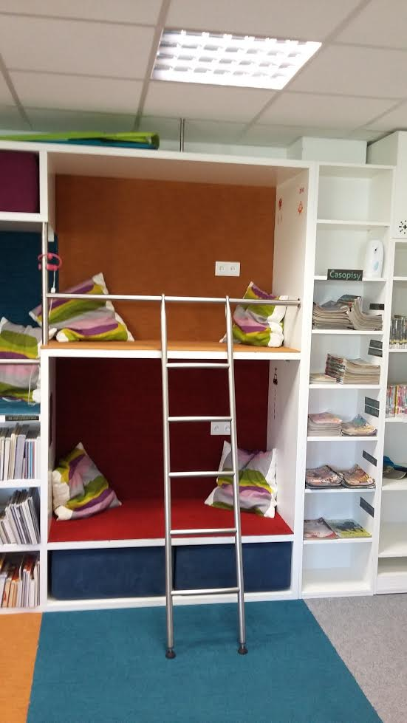
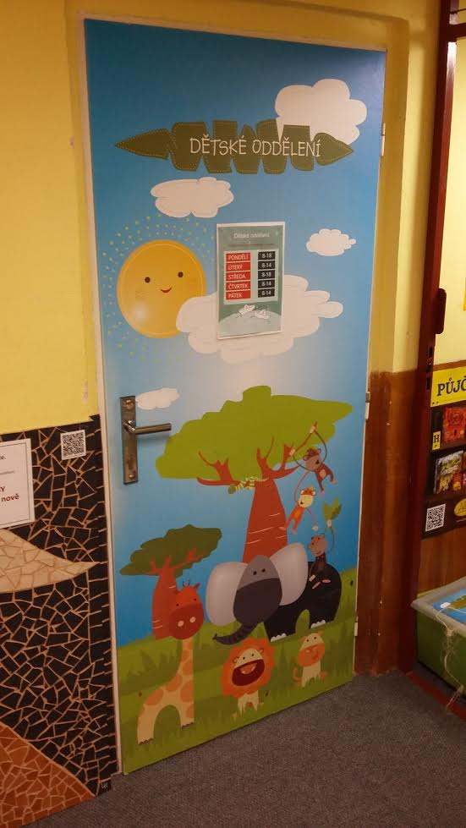
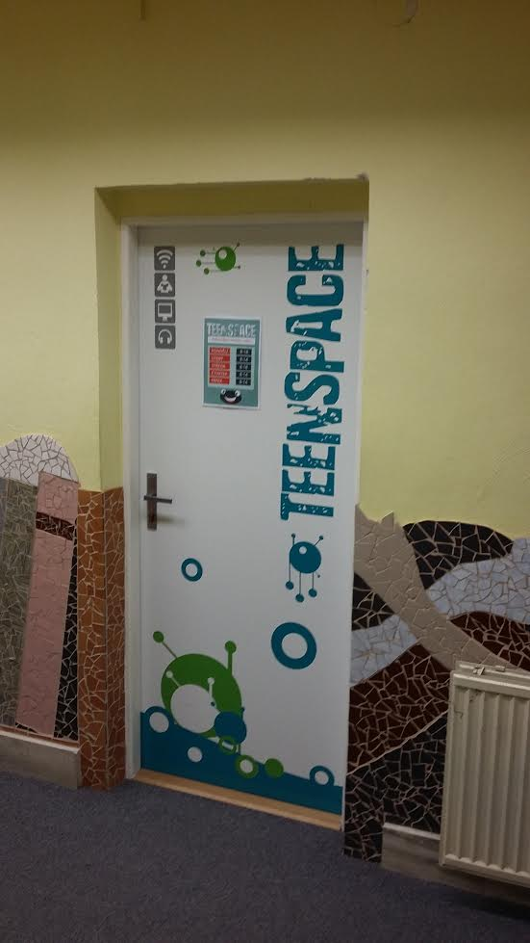
MěK ČT uvnitř!!!

Slide 18
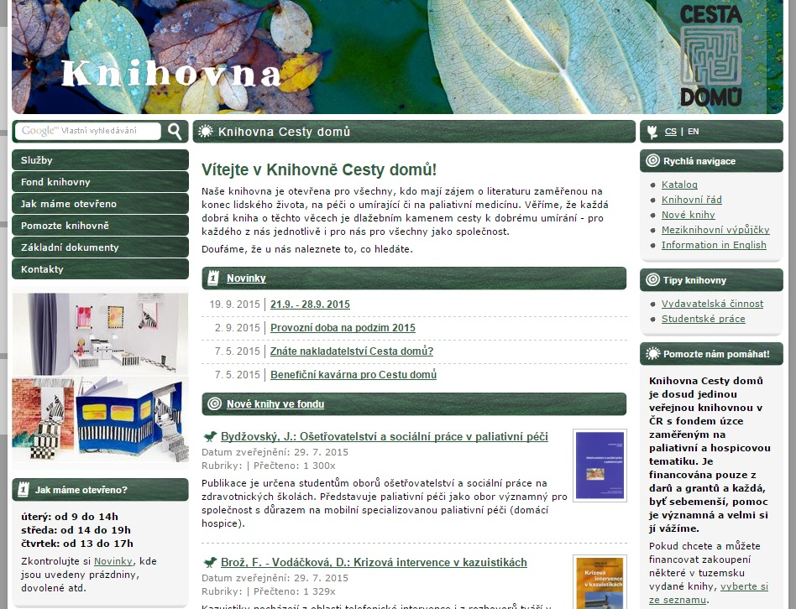
Knihovny neziskovek

Slide 19

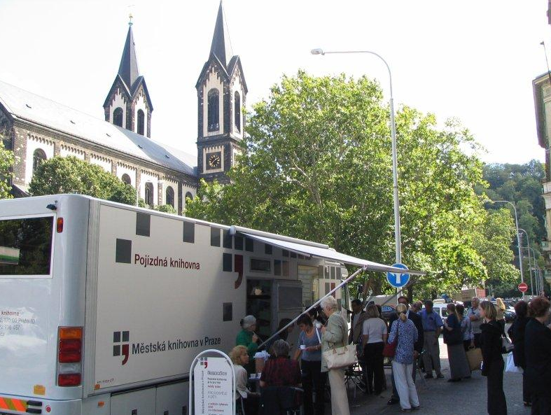
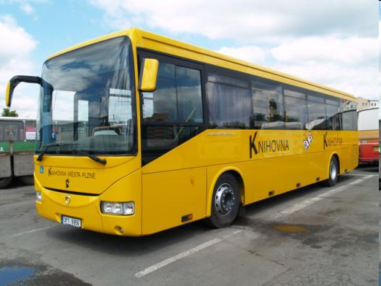
Bibliobus
Zdroj: MKP a autobusovenoviny.cz

Slide 20
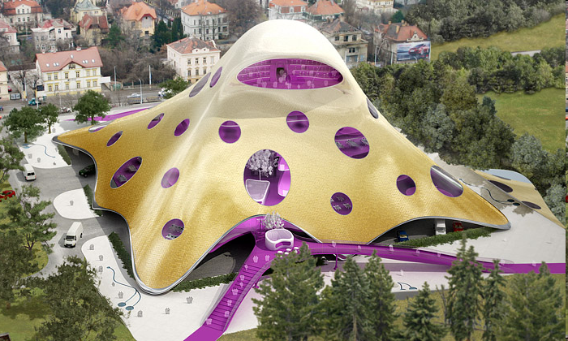
...a tohle taky měla být knihovna ;)
Zdroj: Lidovky.cz

Slide 21
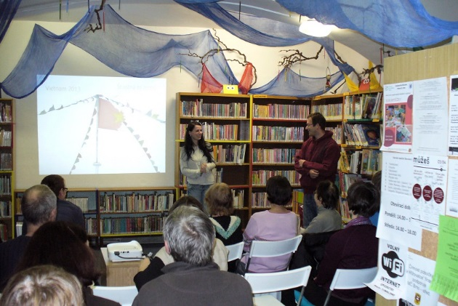
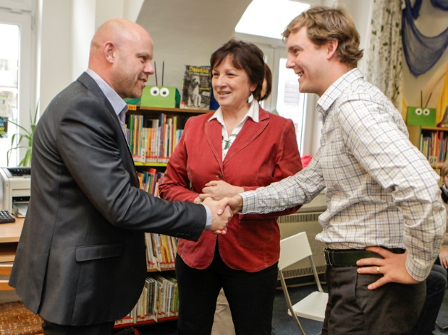
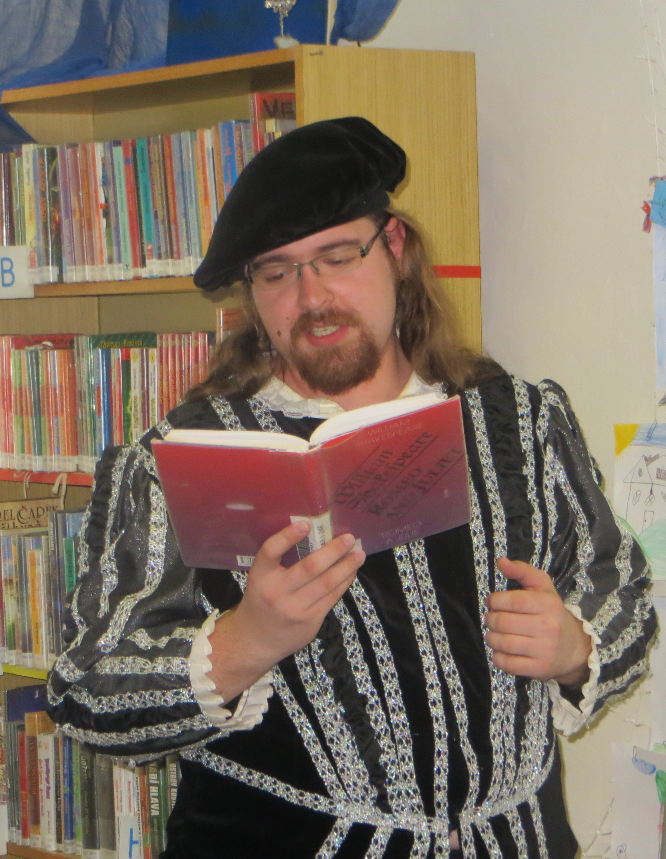
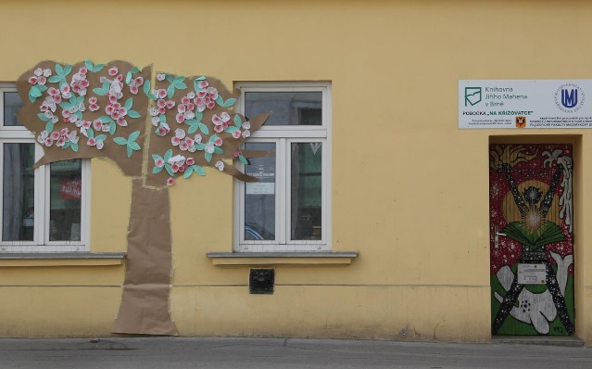
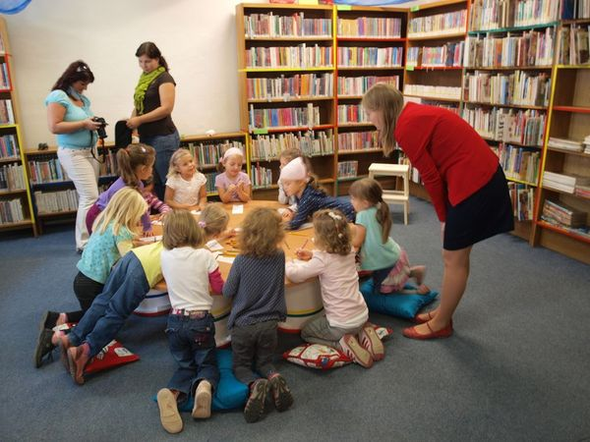
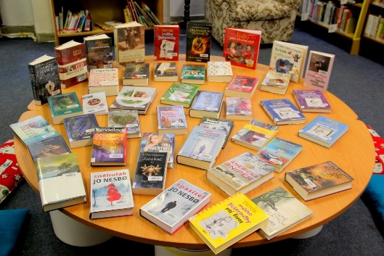
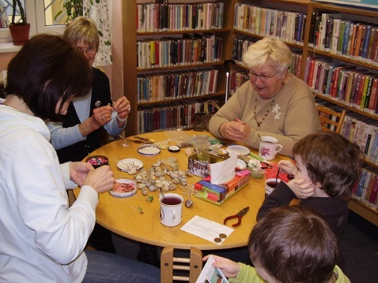
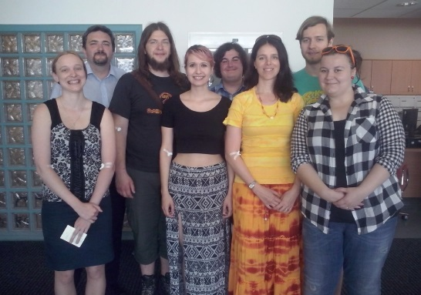
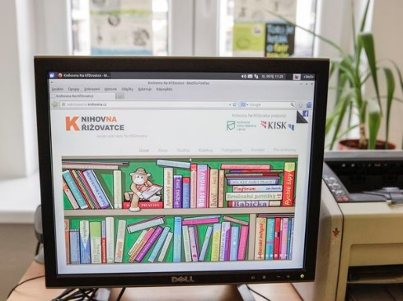

Knihovna Na Křižovatce

Slide 22
Charakteristika knihovny
kulturní, informační a vzdělávací instituce
hlavní funkce
  shromažďování dokumentů
  zpracovávání dokumentů
  uchovávání dokumentů
  zpřístupňování dokumentů
  poskytování služeb
organizovaná sbírka dokumentů
paměťová instituce

Slide 23
Informační systém knihovny
vnější prvky systému
vnitřní prvky systému
Tvůrce informace
autor, editor, vydavatel, distributor, zprostředkovatel,...
Knihovna
akvizice
vyhledání, nákup, výměna, dary
zpracování
jmenná a věcná katalogizace
uchovávání
uložení, ochrana, vyhledávání, vyřazení
zpřístupňování
poskytnutí dokumentu čtenáři
Příjemce informace
čtenář, návštěvník, uživatel,...

Slide 24
Knihovník

Slide 25






Librarian v Googlu
2011
2012 a 2013
2015
2018
2014 a 2016, 2017

Slide 26







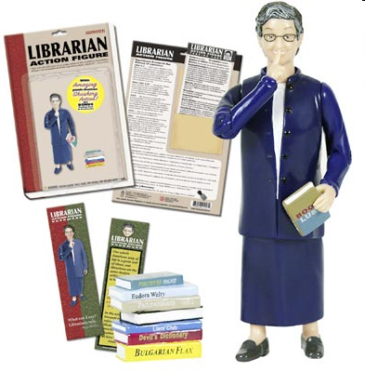




Slide 27
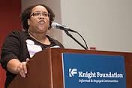




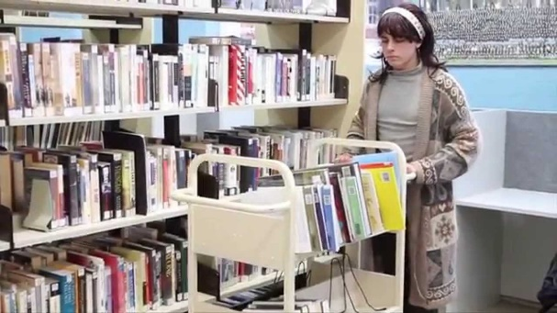

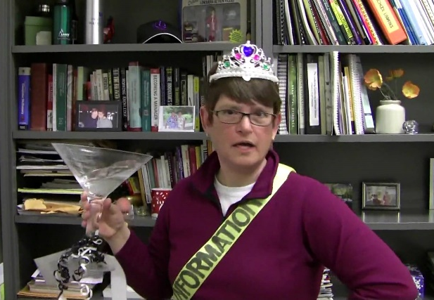

Slide 28


Slide 29
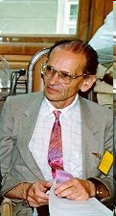
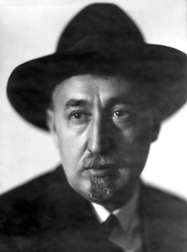
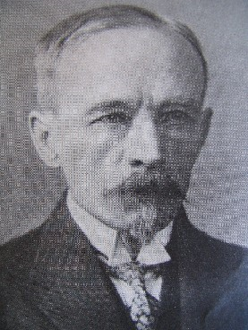
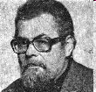
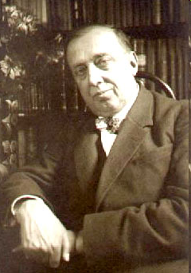
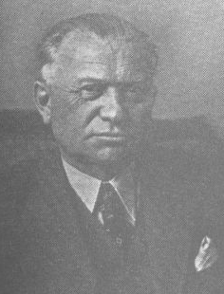
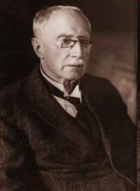
České knihovnické legendy
Miroslav Nádvorník
Ladislav Jan Živný
Jiří Cejpek
Jiří Mahen
Antonín Sova
Zdeněk Václav Tobolka
Jaromír Borecký

Slide 30
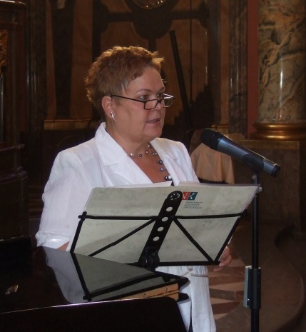
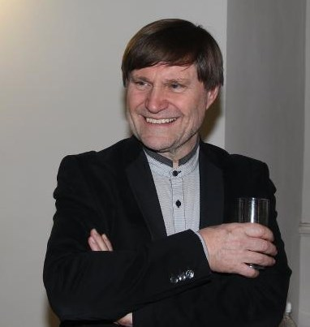
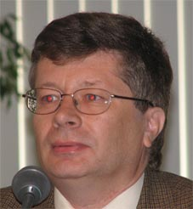
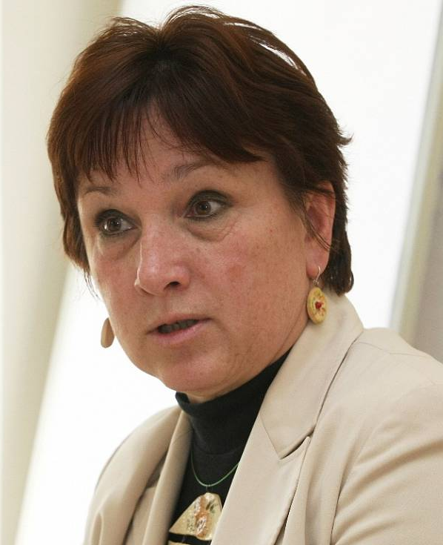
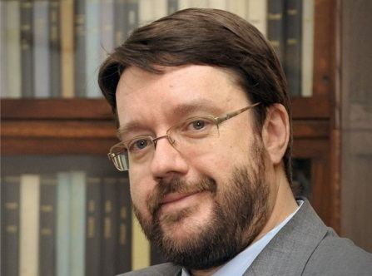

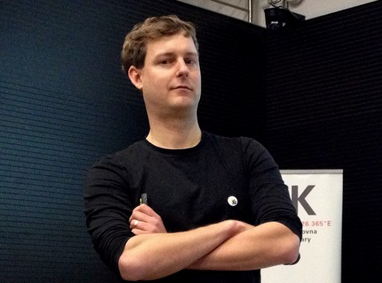
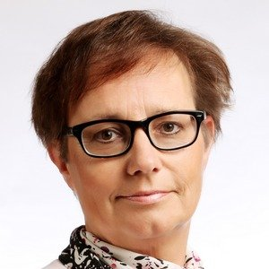
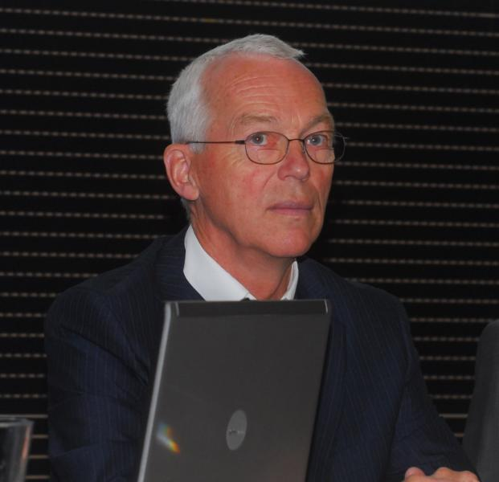
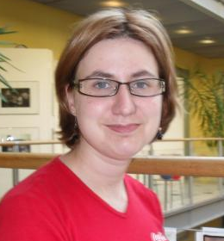
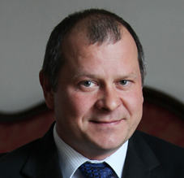
Aktuální české osobnosti
Zlata Houšková
Vít Richter
Miroslav Bartošek
Libuše Nivnická
Zlata Houšková
Tomáš Řehák
Andrew Lass
Petr Škyřík
Bohdana Stoklasová
Martin Svoboda
Helena Hubatková
Martin Lhoták

Slide 31
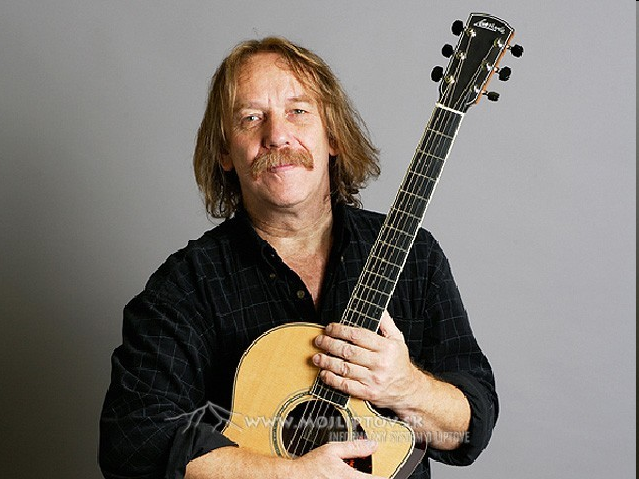
...a další knihovník
Zdroj: Mojliptov.sk

Slide 32
Knihovník
pracovník knihovny
vykonávající odborné knihovnické práce
  výběr, zpracování, organizování, vyhledávání dokumentů
  zpřístupňování/dodávání dokumentů a informací uživatelům knihovny
  technologie
  ...

Slide 33

Ideální knihovník?

Slide 34
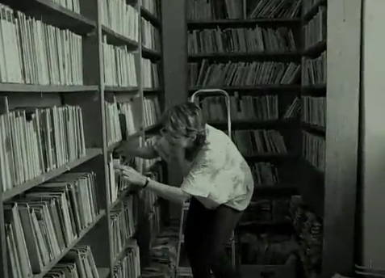
Knihovnické činnosti

Slide 35
Knihovnické profese

Slide 36
Národní soustava kvalifikací
registr národních kvalifikací
garantuje stát
  zákon č. 179/2006 Sb., o ověřování a uznávání výsledků dalšího vzdělávání a o změně některých zákonů
certifikace (certifikační autorita)
  zisk certifikátu – finanční náročnost
  uplatnění???
  srovnávání se zahraničím
kvalifikační a hodnotící standard
vazba na Národní soustavu povolání

Slide 37
Knihovnické kvalifikace
Knihovník katalogizátor
Referenční knihovník
Knihovník akvizitér
Knihovník pracovník správy fondů
Knihovník v přímých službách
Knihovník v knihovně pro děti

Slide 38
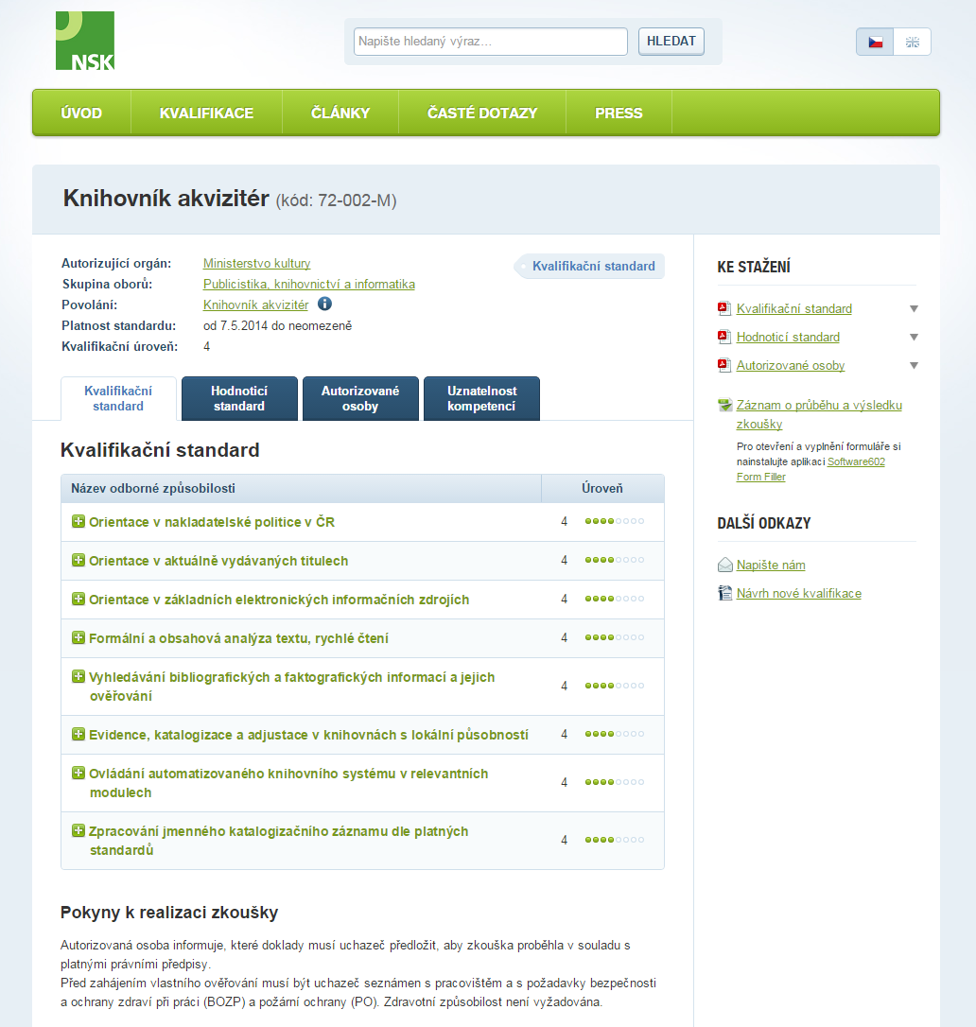
Ukázka

Slide 39
Problémy NSK
???

Slide 40

Znáte nějaké knihovnické profese?
SHONTZ, Priscilla K., Richard A. MURRAY (eds). A day in the life: career options in library and information science. London: Libraries Unlimited, c2007. 443 s. ISBN 15-915-8364-0.
seznam povolání v oblasti knihovnictví a informační vědy
rozděleno dle typů knihoven

Slide 41
Vybraná knihovnická povolání
adult services librarian
teen librarian
children‘s librarian
multimedia librarian
electronic services librarian
technical services manager
internet trainer
web marketing coordinator
project manager/coordinator
information architect
librarian for blind and disabled
human resource librarian
reference librarian
curriculum specialist
metadata specialist
technology librarian
e-periodicals manager
learning resource manager
medical specialist
rights and permission manager
knowledge managment specialist
community evangelist
technical evangelist
...

Slide 42
Chcete se stát studentem knihovnictví?

Slide 43
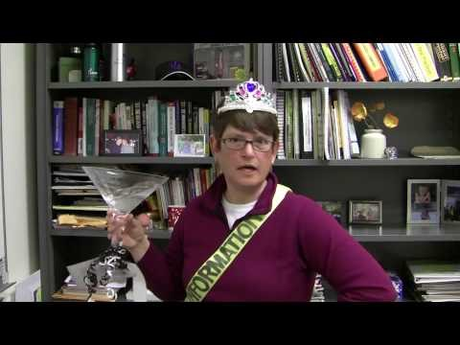

Slide 44

Děkuji Vám za pozornost
Martin Krčál
krcal@phil.muni.cz

